Slide 1



YÊU CẦU THAM GIA TIẾT HỌC
Chuẩn bị đầy đủ sách vở, đồ dùng
Tập trung lắng nghe
Thực hành yêu cầu của giáo viên

Slide 2


ÂM NHẠC 4

Slide 3


Du lịch cùng Doraemon

Slide 4

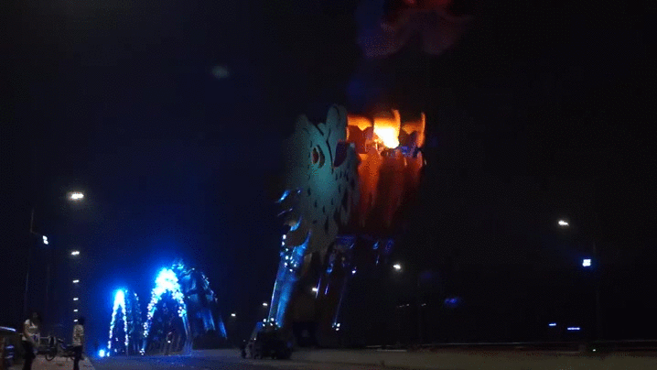
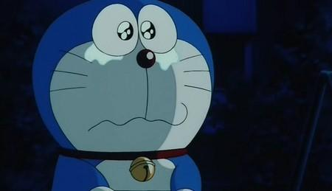

1. Hai bài hát sau, bài hát nào các em đã được học ở lớp 3?
A. Quốc ca Việt Nam
B. Bắc kim thang
Tham quan
Đà Nẵng nhé
A
B

Slide 5
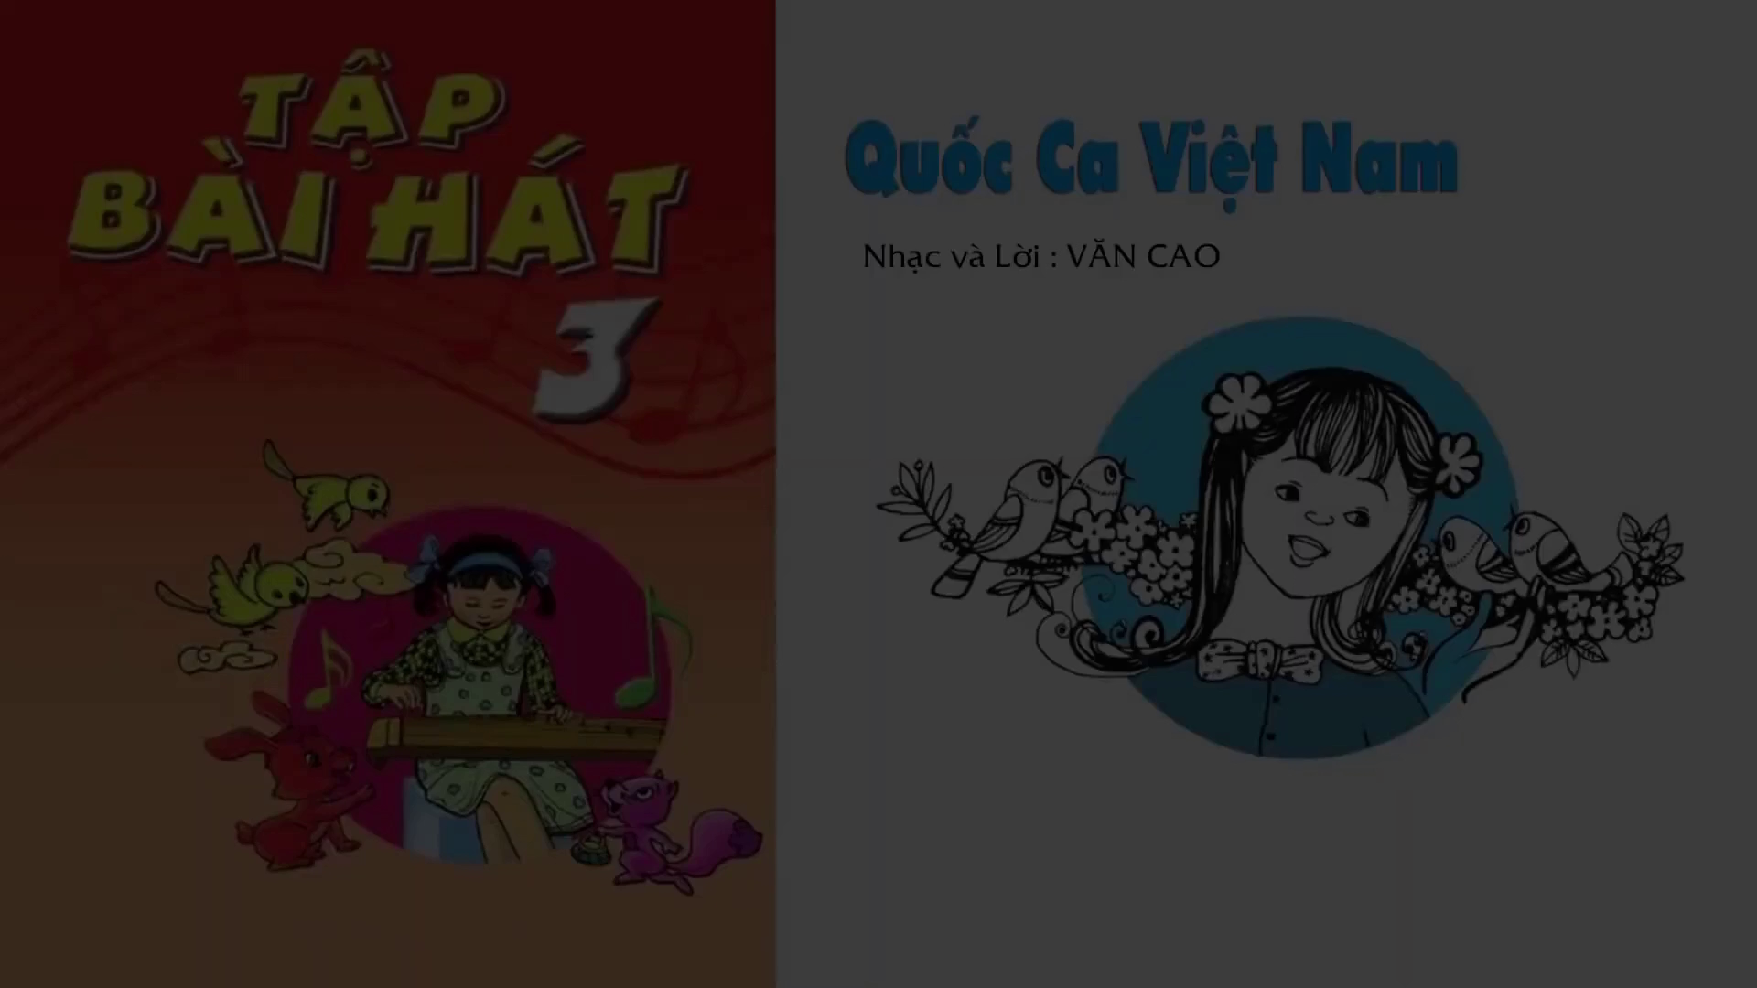

Slide 6
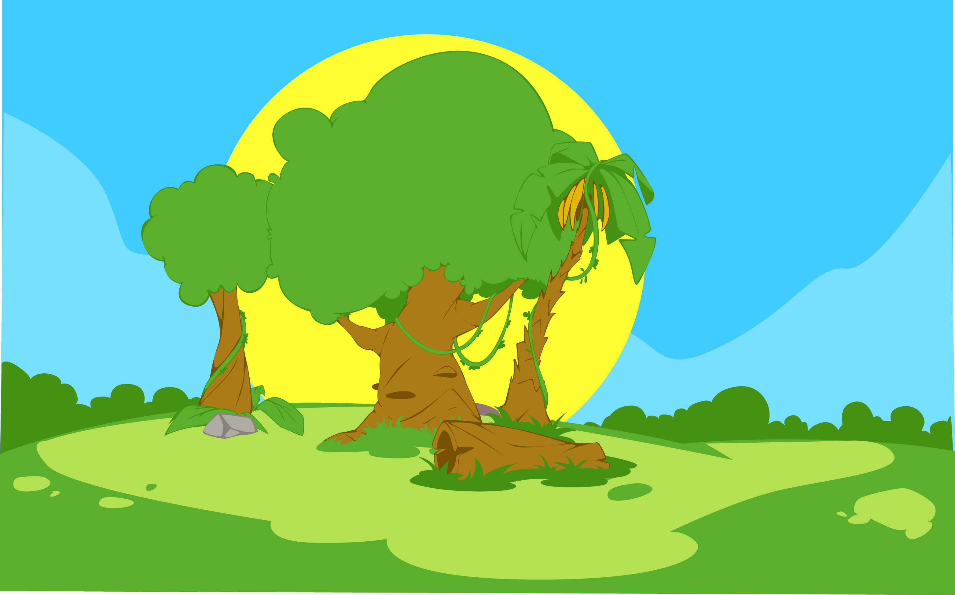


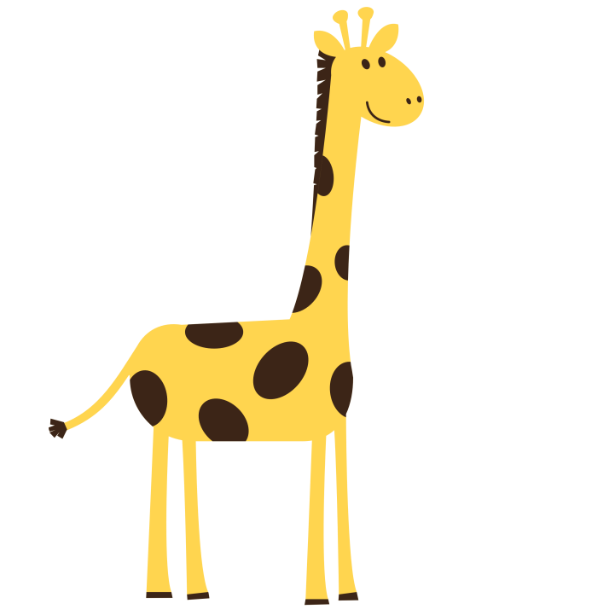


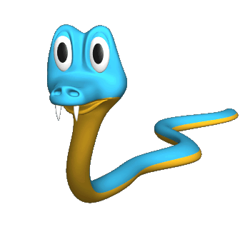
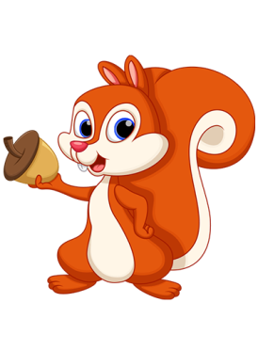
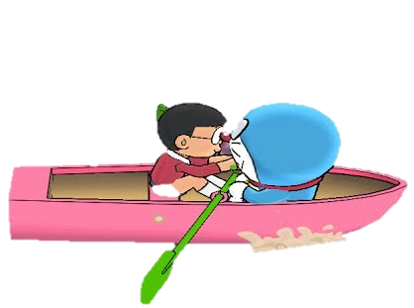
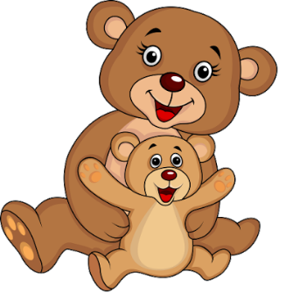
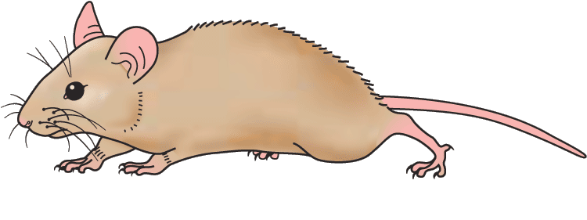

Buổi tối ở đây có thú vị ko các bạn?
2. Đoạn nhạc sau có trong bài hát nào mà em đã học ở lớp 3?
A. Con chim non
B. Bài ca đi học
A
B

Slide 7


Slide 8
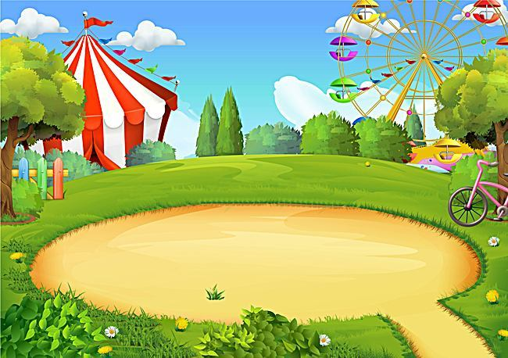
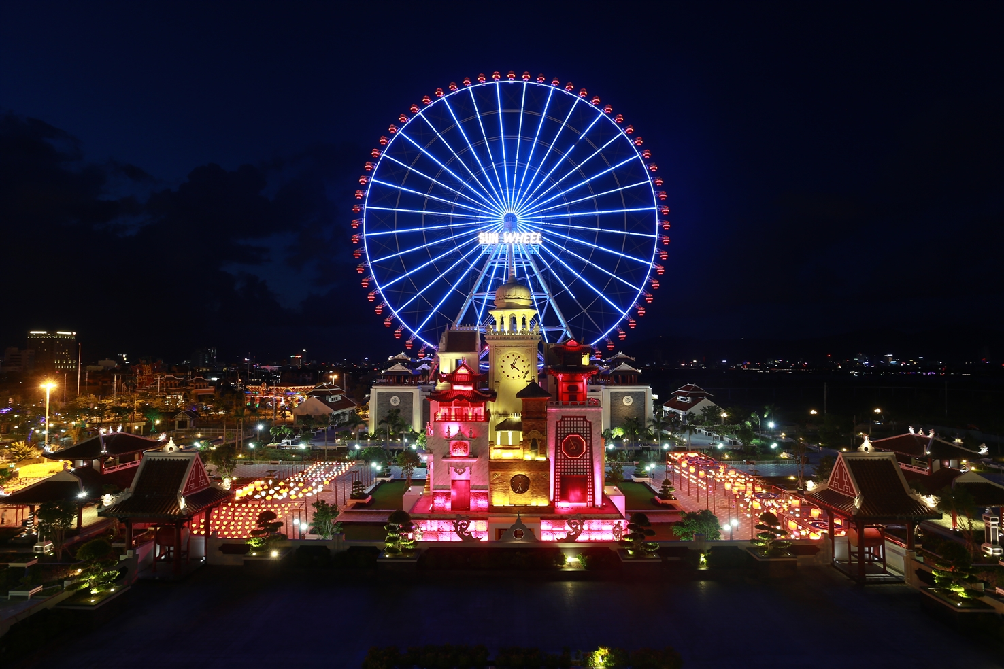
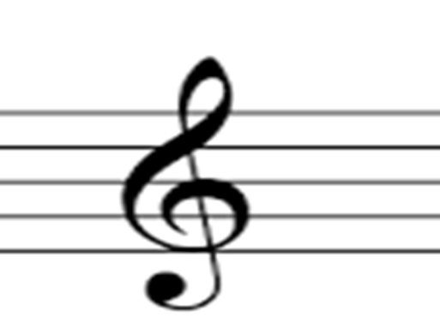


3. Hình này gọi là ?
A. Khóa Son
B. Khóa Fa
Nào mình cùng chơi đu quay nhé!
A
B

Slide 9

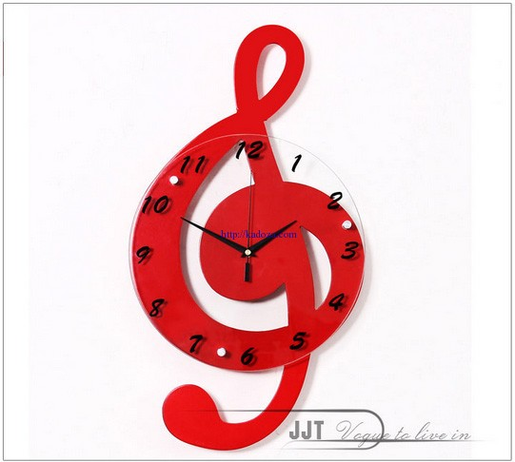
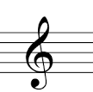
ÔN MỘT SỐ KÍ HIỆU GHI NHẠC ĐÃ HỌC
1. Khóa son

Slide 10
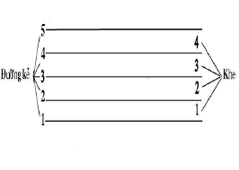
2. Khuông nhạc

Slide 11

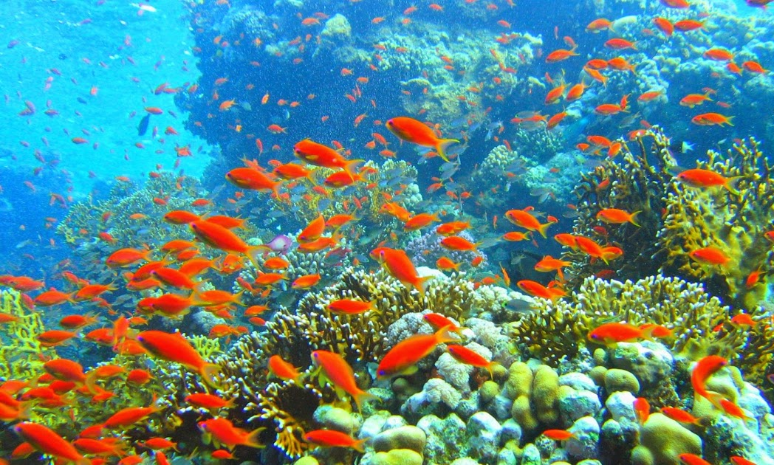





4. Em hãy chọn câu ghi đủ tên cao độ các nốt nhạc mà e đã được học ở lớp 3?
A. Đồ - rê – mi – son – la – si
B. Đồ - rê – mi – pha - son – la – si
Ngắm cá dưới đại dương nhé!
A
B

Slide 12
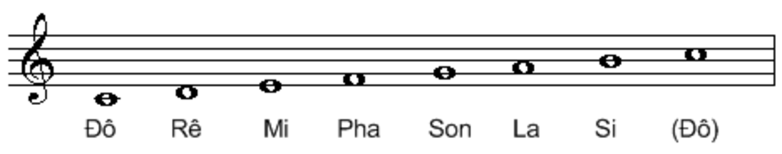
3. nốt nhạc
Đồ
Rê
Mi
Pha
Son
La
Si
(Đố)

Slide 13






Ôn :
Ôn 2 bài hát
Ôn lại các kí hiệu ghi nhạc
Coi trước bài hát :
Em yêu hòa bình

Slide 14
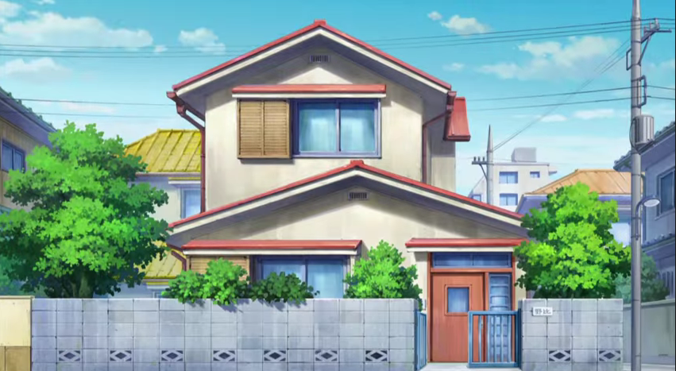

Tiết học kết thúc
Huyen Trang

